Slide 1
Das Wiener Becken

Slide 2
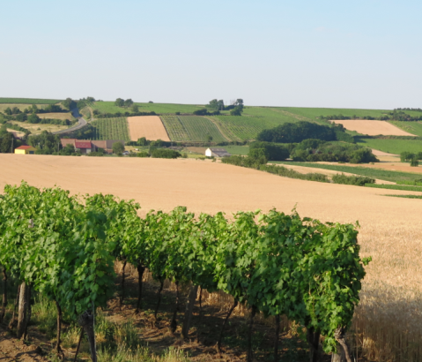
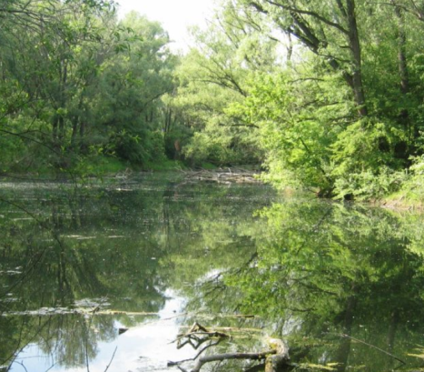
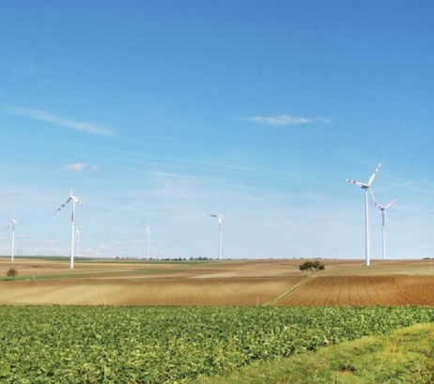
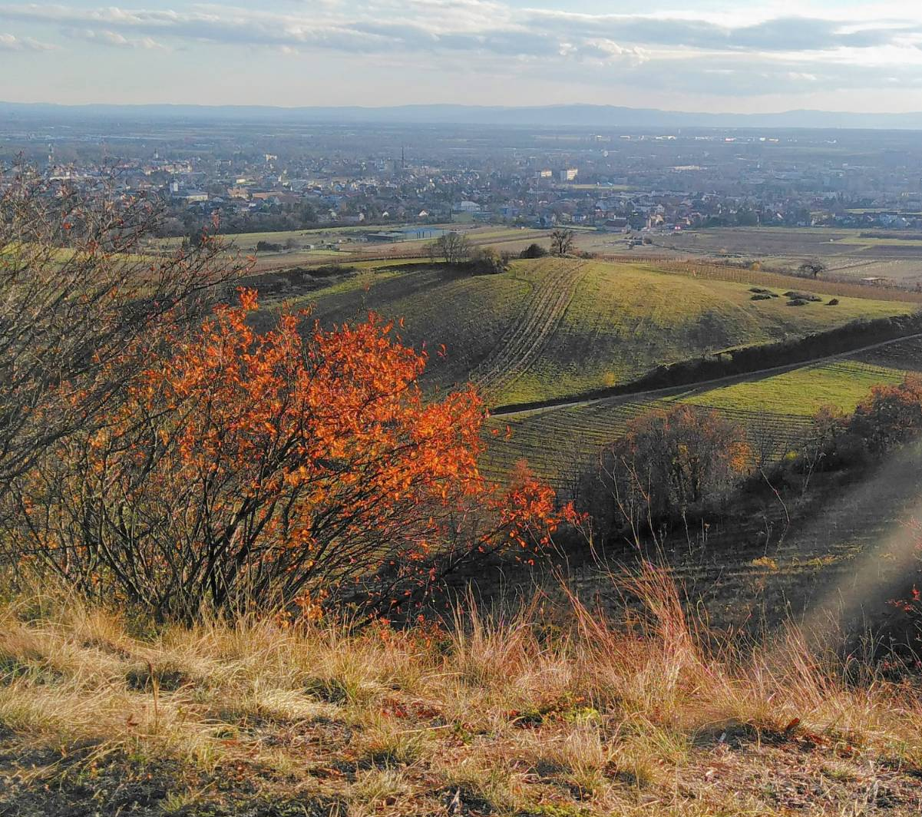
Das Wiener Becken
östliches Weinviertel
fruchtbarer Lössboden
(Getreide, Zuckerrüben, Wein)
südliches Wiener Becken
Ballungsraum (viele Betriebe),
fruchtbare Feuchte Ebene im N
bewaldete Trockene Ebene im S
Donau-Auen
Lebensraum für viele Tiere (Biber, Eisvögel …),
Erholungsgebiet
Marchfeld
fruchtbare, aber trockene Böden
(Gemüse, Getreide)

Slide 3
Impressum
© Österreichischer Bundesverlag Schulbuch GmbH & Co. KG, Wien 2025
Fotos: Gabriela Swoboda-Asmera, Wien; Marion Reich, Wien; Dr. Andreas Müllner, Baden bei Wien;
Gestaltung: Julian Wildauer
Alle Rechte vorbehalten.
www.oebv.at
Das Werk und seine Teile sind urheberrechtlich geschützt. Der Verlag gewährt das Recht des Downloads und des Einsatzes im Unterricht. Das Herauslösen, Kopieren und Bearbeiten von Daten jeder Art ist untersagt. Das Ausdrucken und Anfertigen von Kopien ist ausschließlich für den eigenen Unterrichts-gebrauch gestattet. Urhebervermerke, Seriennummern sowie sonstige der Programmidentifikation dienende Merkmale dürfen nicht entfernt oder geändert werden. Weder das Werk noch seine Teile dürfen in ein Netzwerk gestellt oder über das Internet weiter verbreitet oder veräußert werden.
Jede Nutzung in anderen als den genannten Fällen bedarf der vorherigen schriftlichen Einwilligung des Verlages.
Hinweise zum Einsatz
Das Tafelbild bezieht sich auf das Thema „Wohnen und Verkehr – Beispiel: das Wiener Becken“ auf den Seiten 24 und 25 im Schulbuch unterwegs 3.
Es kann als Zusammenfassung dienen.
Wir wünschen Ihnen einen erfolgreichen Unterricht!

